Slide 1
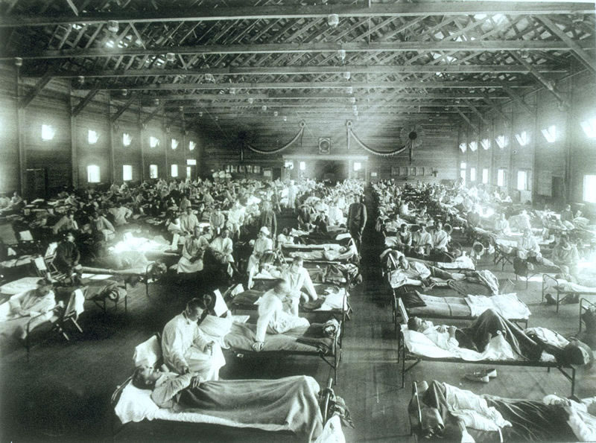
EPIDEMIJE

Slide 2
DEFINICIJA
EPIDEMIJA →nenaden izbruh in hitro širjenje nalezljive bolezni
PANDEMIJA → epidemija, ki zajema več pokrajin, držav, celin

Slide 3
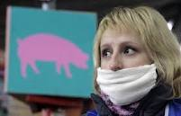
INTERPANDEMIČNO OBDOBJE
Faza 1 pandemske pripravljenosti: virusi gripe se iz živali ne prenesejo na ljudi.
Faza 2 pandemske pripravljenosti: Živalski virusi gripe, ki krožijo med živalmi, občasno povzročijo okužbo pri ljudeh.
Faza 3 pandemske pripravljenosti: Pojavijo se živalski virusi gripe ali virusi, ki so kombinacija živalskih in človeških virusov in so sposobni okužiti ljudi.
Faza 4 pandemske pripravljenosti: učinkovit prenos med ljudi, tveganje za pojav pandemije se v tej fazi močno poveča.

Slide 4
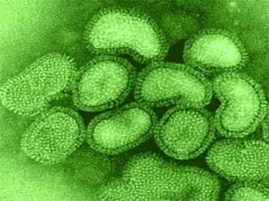
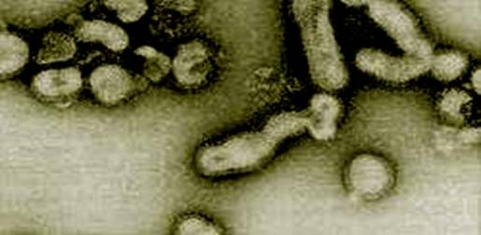
Faza 5 pandemske pripravljenosti: Nov virus gripe, ki se širi s človeka na človeka, to je faza intenzivnih priprav, organizacije, komunikacije in aktivacije načrtov za zmanjševanje pričakovane škode.
Faza 6 pandemske pripravljenosti: Pandemija je v teku in bo trajala nekaj mesecev. Po tej fazi sledi obdobje umirjanja,

Slide 5
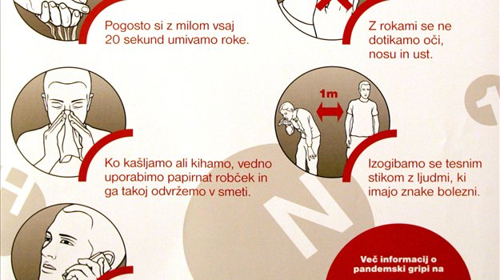
POMEMBNEJŠE PANDEMIJE
Kuga ( 14. stol.)
Ptičja gripa (2005) obe dve gripi sta podobni
Prašičja gripa (2009) navadni gripi

Slide 6
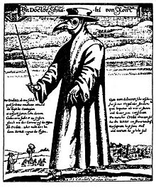
KUGA
je huda nalezljiva bolezen, ki prizadene različne dele telesa. Povzroča jo bakterija Yersinia pestis. Glede na prizadeti del telesa ločimo različne oblike te bolezni:
~žlezno ali bubonsko kugo, pri kateri otečejo bezgavke, navadno v dimljah.
~ pljučno kugo, ki prizadene pljuča; nastopi huda pljučnica;
~ septično kugo, kjer bacili kuge preplavijo kri;
~kožno kugo, ki se pojavi ob gnojnih bolšjih pikih in opraskaninah.

Slide 7
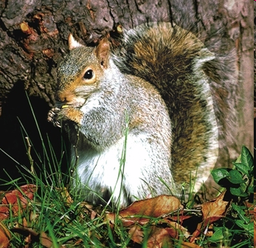
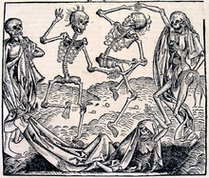
V osnovi je kuga bolezen glodavcev, svizcev
tudi podgan, prerijskih psov in veveric.
Ni točno znano, kje se je kuga začela.

Slide 8
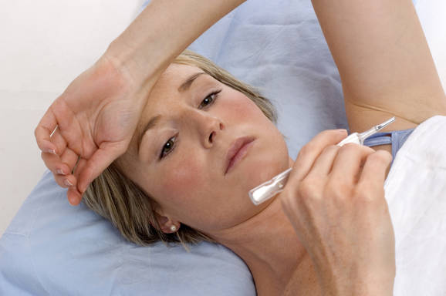
Zaščita in znaki
VČASIH: kužna znamenja, ki so »označevala« območja kuge.
Čas od okužbe 2-7 dni
bubonska - vročina in povečanje bezgavk
Septikemična - nespečnost, motnje zavesti, vrtoglavica in meningitis
DANES: Zelo pomembno je, da se potnik izogiba stiku z divjimi in domačimi živalmi povsod, kjer obstaja nevarnost okužbe.

Slide 9
UKREPI
VČASIH- Obolele so velikokrat prepuščali samim sebi.
DANES- Cepiva proti kugi ni, preventivno jemanje antibiotika se priporoča osebam, ki so prišle v tesnejši stik z bolnikom.

Slide 10
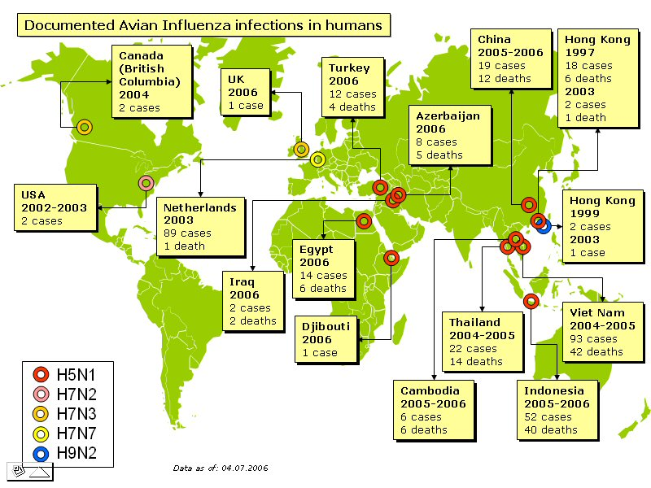
Aviarna ali PTIČJA GRIPA
H5N1
Kaj je to? Je zelo nalezljiva virusna bolezen, zoonoza, ki lahko prizadene vse vrste ptic, nekatere vrste virusa pa se lahko prenesejo tudi na druge živali in človeka.
Prvič zaznana v Italiji.

Slide 11
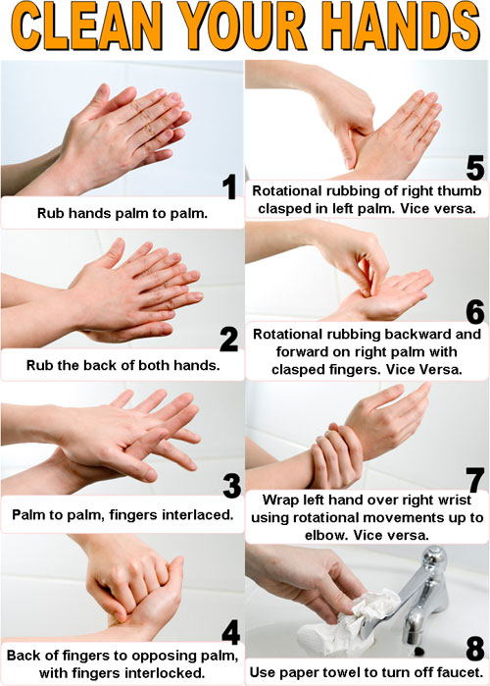
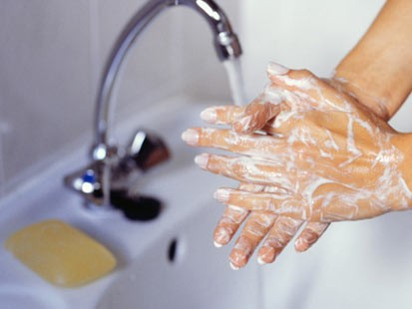
Zaščita
preprečite dostop prosto živečim pticam v bivalne prostore; ne dotikajte se bolnih ali poginulih ptic;
o najdbi bolnih ali poginjenih ptic obvestite veterinarsko službo oziroma na številko 112;
opozorite otroke, naj se ne igrajo s pticami;
pogosto si umivajte roke;
upoštevajte navodila veterinarske službe;
izogibajte se njihovim iztrebkom;

Slide 12
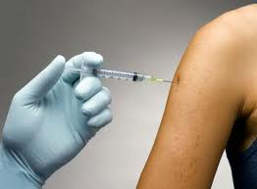
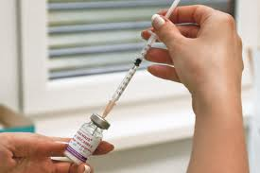
Znaki
Povišana telesna temperatura,
vnetje grla oči in mišic,
glavobol,
bolečine v prsih in trebuhu,
pri najresnejših primerih pa akutne težave
z dihanjem, pljučnico, krvavitve v pljučih ter odpoved vitalnih organov.
Ukrepi
Zdravljenje z zdravili in cepljenje

Slide 13
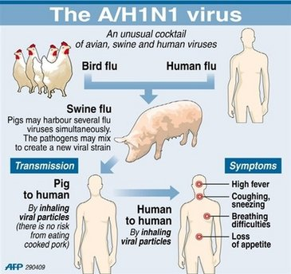
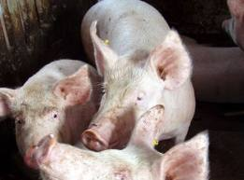
H1N1
PRAŠIČJA GRIPA
Prašičja gripa je nalezljiva akutna virusna okužba dihal prašičev.
Pridobila je sposobnost širjenja iz živali na ljudi, pa tudi med ljudmi.
6. Faza pandemske pripravljenosti.

Slide 14
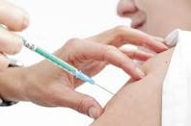
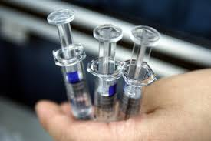
Zaščita: Preprečitev obolevnosti zaradi okužbe je mogoče doseči s cepljenjem.

Slide 15
Znaki
povišana telesna temperatura,
bolečine v mišicah in kosteh,
utrujenost,
pomanjkanje apetita,
kašelj ter boleče žrelo.
Pri nekaterih obolelih se je pojavilo bruhanje in driska.

Slide 16
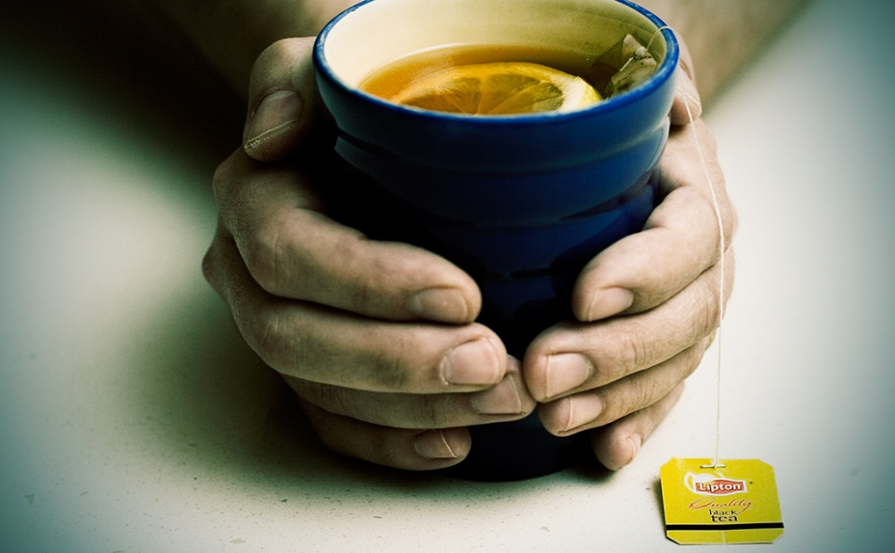
UKREPI
zdravljenje s protivirusnim zdravilom
36 do 48 ur po pojavu znakov,
ljudem, ki so zboleli, se priporoča, da ostanejo doma ter počivajo.

Slide 17
ZANIMIVOST
Prva zapisana pandemija se je pojavila v Konstantinoplu leta 541. V najhujšem obdobju naj bi po besedah bizantinskega zgodovinarjaProkopija povzročila smrt 10.000 prebivalcev mesta dnevno. Svoj smrtonosni pohod je bolezen nadaljevala po vzhodnem Sredozemlju.

Slide 18
VIRI:
http://sl.wikipedia.org/wiki/Pti%C4%8Dja_gripa
http://24ur.com/servisi/vizita/pticja-gripa-pojav-in-simptomi.html
http://www.majsperk.com/index.php?kat=aktualno&id=24
http://www.zzv-ms.si/si/epidemiologija/kaj-je-pticja-gripa.htm
http://sl.wikipedia.org/wiki/Kuga
http://www.zzv-nm.si/default.cfm?Jezik=Si&Kat=050206

